Slide 1

Asynchronous Programming in C#
using Async Await

Slide 2
Agenda
Fundamental infor of async/await (15 mins)
Some best practices / guidelines (15 mins)
Discussion, Q&A (20 mins)

Slide 3
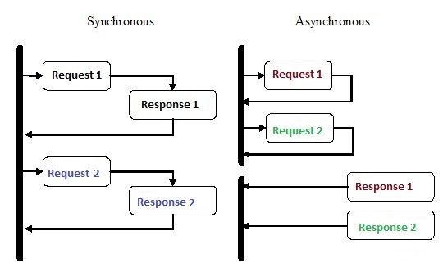
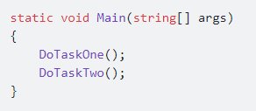
Fundamental infor of async/await (cont.)
Synchronous vs Asynchronous
Notes:
Lập trình bất đồng bộ (Asynchronous) là khả năng thực thi các tác vụ độc lập nhau, có nghĩa là chúng không nhất thiết phải chạy một cách tuần tự (có thể chạy song song với nhau) hoặc xử lý này không phải đợi xử lý khác giúp cho việc cải thiện hiệu suất hoạt động của ứng dụng
Main method:
Với cách lập trình đồng bộ thì "DoTaskTwo" không thể bất đầu cho đến khi "DoTaskOne" hoàn thành.
Nếu "DoTaskOne" chạy theo cách bất đồng bộ thì sau khi gọi "DoTaskOne“, luồng thực thi sẽ ngay lập tức quay lại phương thức Main và bất đầu chạy "DoTaskTwo“.

Slide 4

Fundamental infor of async/await (cont.)
Keywords
async | await
Marked async method can use await to designate suspension points. Marked async method can itself be awaited by methods that call it. | Insert a suspension point in the execution of the method until the awaited task completes Return control to caller method
Notes:
Một async method thường chứa 1 hoặc nhiều await operator hoặc cũng có thể không có await operator nào. Trong trường hợp không có await operator thì method bỏ qua async modifier và thực hiện như là 1 method đồng bộ.
Một await expression không block thread mà nó đang chạy. Thay vào đó, hệ thống thực hiện đăng kí phần còn lại của method async như là 1 sự tiếp nối của task đang được chờ đợi, rồi trả quyền kiểm soát lại cho method đã gọi method async này. Khi task hoan thanh, hệ thống sẽ thực hiện tiếp method async tại nơi mà đang tạm dừng bởi chị thị ‘await’.

Slide 5
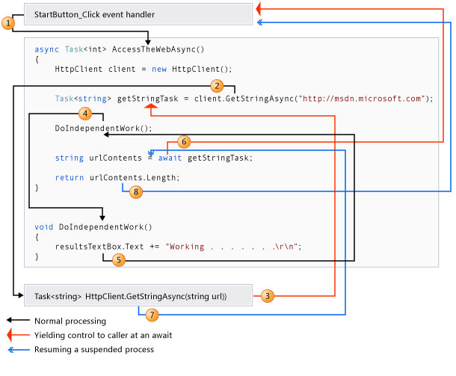
Fundamental infor of async/await (cont.)
Async flow
Notes:
https://docs.microsoft.com/en-us/dotnet/csharp/programming-guide/concepts/async/index#BKMK_WhatHappensUnderstandinganAsyncMethod

Slide 6
Some best practices / guidelines

Slide 7
Avoid Async Void (cont.)
Best practices:
Only use async void method for event handlers or top-level methods.
Use async method return Task if this method has no return data.
Use async method return Task<T> if this method returns a type T data.
Problem if violated:
Cannot await an async void method
Exception in async void methods are dispatched directly to UI thread, may cause application crashes.
Exception:
Event handlers or top-level methods (Main)
Notes:
Rất khó kiểm soát lỗi với async void method
Trường hợp async Task/Task<T> method phát sinh exception thì

Slide 8
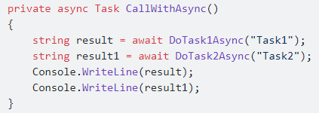
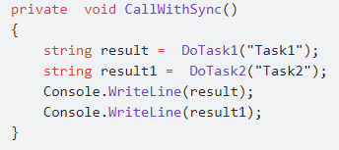
Await on multiple async methods (cont.)
In local method scope, method executes synchronously => Not good if 2 called async methods are independent.
In application scope, this way is better than synchronous way (right image) because it does not block caller method.

Slide 9
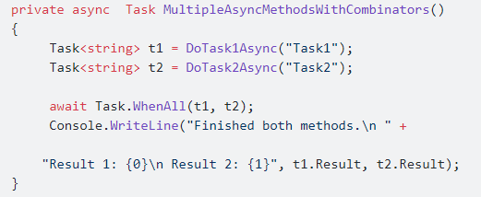
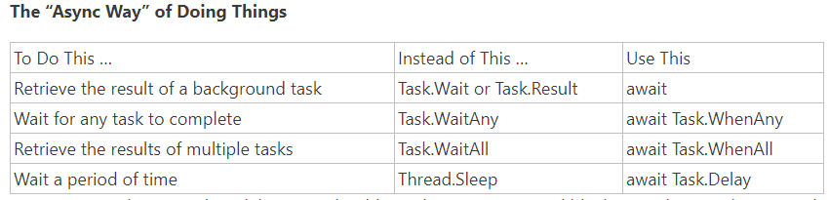
Await on multiple async methods (cont.)

Slide 10
Async All the Way (cont.)
Best practices:
Shouldn’t mix synchronous and asynchronous code without carefully considering the consequences.
Allow async code to grow naturally through the codebase
Problem if violated:
Unexpected error (happened in DMC).
Deadlock in GUI and ASP.NET applications.
Notes:
Không trộn lẫn sync & async mà không xem xét các hậu quả có thể xảy ra

Slide 11
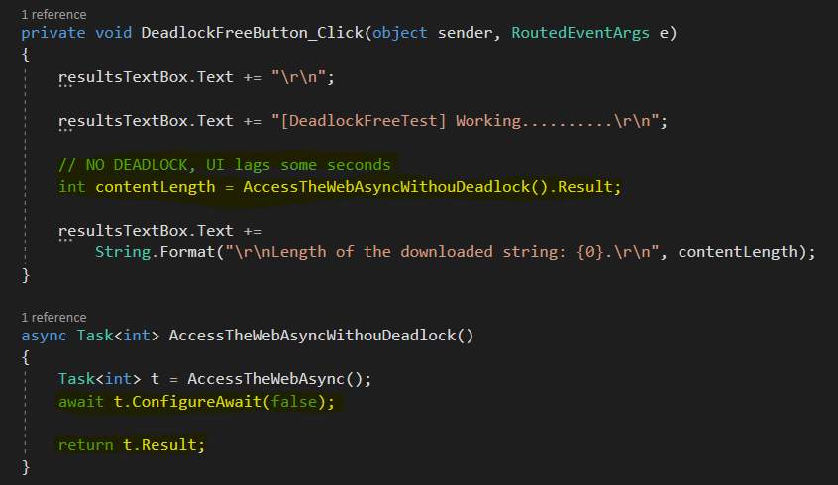
Async All the Way (cont.)
Mix sync and async:
Use Task<T>. ConfigureAwait(false) in async method
Notes:
Không trộn lẫn sync & async mà không xem xét các hậu quả có thể xảy ra

Slide 12
Discussion
Q&A

Slide 13
References
Asynchronous programming with async and await (C#)
Async/Await - Best Practices in Asynchronous Programming
Async best practices DotNet Conference 2016
Async Programming in C# 5
Asynchronous programming - .NET Way
Lập trình bất đồng bộ trong C#

